Slide 1

Servicios de Internet de Próxima Generación
utilizando Programación Funcional con Erlang
por
Juan José Comellas
Novamens
{mailto,xmpp,sip}:jcomellas@novamens.com

Slide 2


Tendencias en hardware para aplicaciones web
Procesadores multi-core: 32 cores por CPU para 2010*
Clustering
Redundancia en base a hardware económico (propenso a fallas)‏
* Proyecto Keifer de Intel

Slide 3
Tendencias en software para aplicaciones web
Web 2.0 (AJAX + interactividad comparable a aplicaciones nativas)‏
HTTP long-polling
Lenguajes de programación simples y robustos
Tiempos de desarrollo “cortos”
Servicio 7x24

Slide 4
Desafíos para el desarrollo de aplicaciones web
Aplicaciones con alto grado de concurrencia
Distribuidas en muchos servidores
Manteniendo estado de los “objetos vivos” en tiempo real
Desarrollo guiado por tests (test-driven development)‏
Librerías con interfases asincrónicas para escalar a gran cantidad de requerimientos HTTP bloqueantes simultáneos
Actualización de código en ejecución (hot code loading)‏

Slide 5
Lenguajes de programación
Ejemplos de lenguajes de programación clasificados según su tipo:
Lenguajes tradicionales (imperativos)‏
C, C++, Java, C#, D, Smalltalk, Objective-C, Python*, Perl*, Ruby
Lenguajes funcionales híbridos
Lisp, Erlang, Ocaml, Scala, Scheme, Standard ML, Python*, Perl*
Lenguajes funcionales puros
Haskell, Miranda
Python y Perl no son lenguajes funcionales, pero un subconjunto de los mismos lo es.

Slide 6
Problemas con los lenguajes tradicionales
Estado Actual
Memoria compartida entre threads
Primitivas de sincronización de bajo nivel (mutex, monitor)‏
Invocaciones remotas con la misma facilidad que las locales
Actualización de código en ejecución difícil o engorroso
Interfaz sincrónica para requerimientos HTTP
Problema
Corrupción de memoria ante errores de sincronización
Propensas a deadlocks
Interfases sincrónicas no son aptas para accesos remotos
Downtime innecesario
Threads bloqueados por cada requerimiento HTTP en espera

Slide 7
Algunas características de los lenguajes funcionales
Más parecidos a la matemática que aprendimos en la escuela y la universidad
Las “variables” puede ser asignadas una sola vez
El estado de la aplicación se mantiene en los argumentos pasados a funciones
En general, las funciones sólo modifican aquello que reciben como argumentos (no tienen efectos secundarios)‏
Mayor uso de recursividad
Uso intensivo de pattern-matching

Slide 8

¿Qué es Erlang/OTP?
Lenguaje funcional diseñado por Joe Armstrong y desarrollado por un equipo de trabajo en Ericsson desde 1987
Diseñado para construir sistemas distribuidos, tolerantes a fallas, con respuesta en tiempo real (soft)‏
Distribución open source desde 1998
Máquina virtual muy estable (Linux, Solaris, Mac OS X, Windows)‏
Framework para construir aplicaciones tolerantes a fallas (OTP)‏
Compilador JIT disponible para Intel x86 y AMD64 (HiPE)‏
  Uptime de 99.9999999% sobre switch Ericsson AXD301 (31 ms/año)‏

Slide 9
Concurrencia en Erlang
Para soporte de concurrencia se usa el modelo “Actor” donde la unidad básica de ejecución es el proceso, con las siguientes características:
No comparten memoria
Sólo pueden comunicarse con otros procesos enviándoles mensajes
La comunicación es asincrónica
Muy livianos (~300 bytes/proceso por defecto)‏
No están asociados 1 a 1 a los procesos del kernel

Slide 10
Características de Erlang
Gran número (miles) de procesos concurrentes
Sistema de tipos dinámico
Misma sintaxis para envío de mensajes a procesos locales y remotos
Recursividad con optimización de llamada final
Actualización de código en ejecución simple y efectiva
Polimorfismo resuelto a través de pattern-matching

Slide 11
Características de la Open Telecom Platform (OTP)‏
Framework para desarrollar aplicaciones tolerantes a fallas
Modelo de control de procesos que los reinicia cuando fallan (árboles de supervisión)
Módulos para distintos tipos de servidores (gen_server, gen_event, gen_fsm)‏
Mnesia: base de datos con replicación multi-master y respuesta en tiempo real con interfase Erlang nativa
Asistencia para instalación y actualización de aplicaciones

Slide 12




Algunos sitios y servicios que usan Erlang
amazon.com web services: SimpleDB, base de datos no relacional provista como complemento al servicio de Elastic Compute Cloud (EC2) y Simple Storage Service (S3) de Amazon
facebook.com: sistema de chat interno para 70 M usuarios
meebo.com: sitio web para conexión a múltiples clientes de mensajería instantánea usado por 35 M usuarios
jabber.org: servidor de mensajería instantánea para más de 10.000 usuarios concurrentes sobre 185.000 registrados (usando ejabberd)‏

Slide 13




Algunos productos hechos con Erlang
ejaberrd: servidor XMPP; http://www.ejabberd.im
Yaws: servidor web; http://yaws.hyber.org
RabbitMQ: servidor de colas que implementa el estándar AMQP; http://www.rabbitmq.com
CouchDB: base de datos no relacional con interfase REST HTTP; http://www.couchdb.org
Scalaris: repositorio tipo clave/valor con arquitectura P2P; primer premio en la IEEE International Scalable Computing Challenge (SCALE 2008) con una réplica de wikipedia.org; 2.500 queries/segundo con 16 CPUs (64 cores); http://www.onscale.eu/scalaris.html

Slide 14
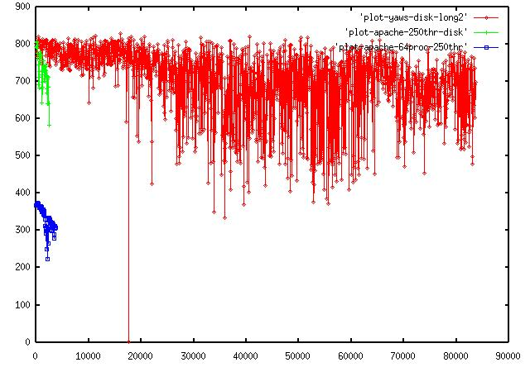
Yaws vs. Apache 2.0.39
Benchmark entre Apache (sobre NFS y sobre filesystem local) y Yaws (sobre NFS)‏
Yaws continúa respondiendo a muchos miles de sesiones gracias a los procesos livianos de Erlang
KBytes/seg
Cantidad de conexiones simultáneas

Slide 15
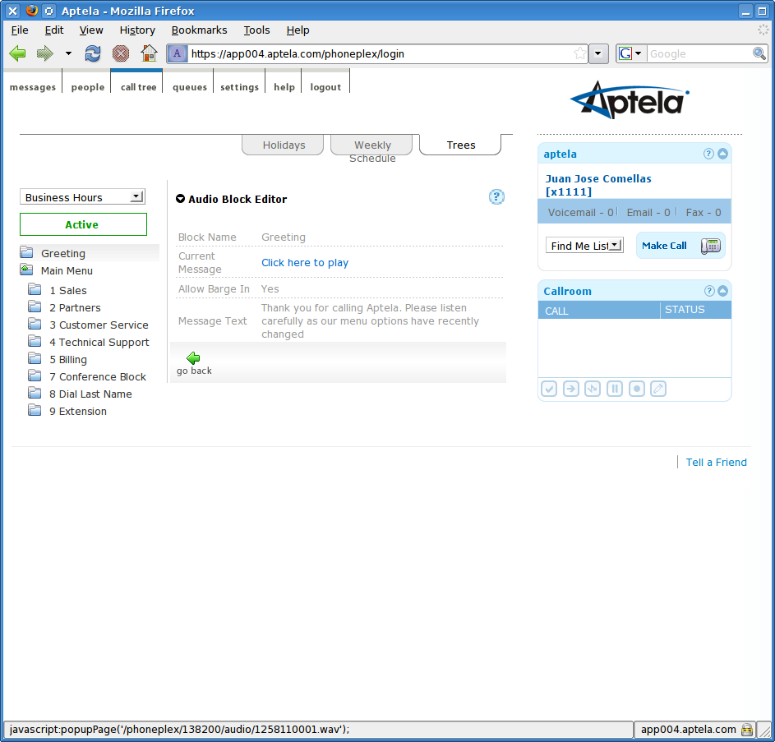
Caso de estudio: Aptela
Servicio de central teléfonica de voz sobre IP (SIP) en modo ASP (hosteada)‏
Montado sobre infraestructura open source (Linux, OpenSER, FreeSWITCH, Asterisk, PostgreSQL, MySQL, etc.) y commodity hardware (x86, AMD64)‏

Slide 16
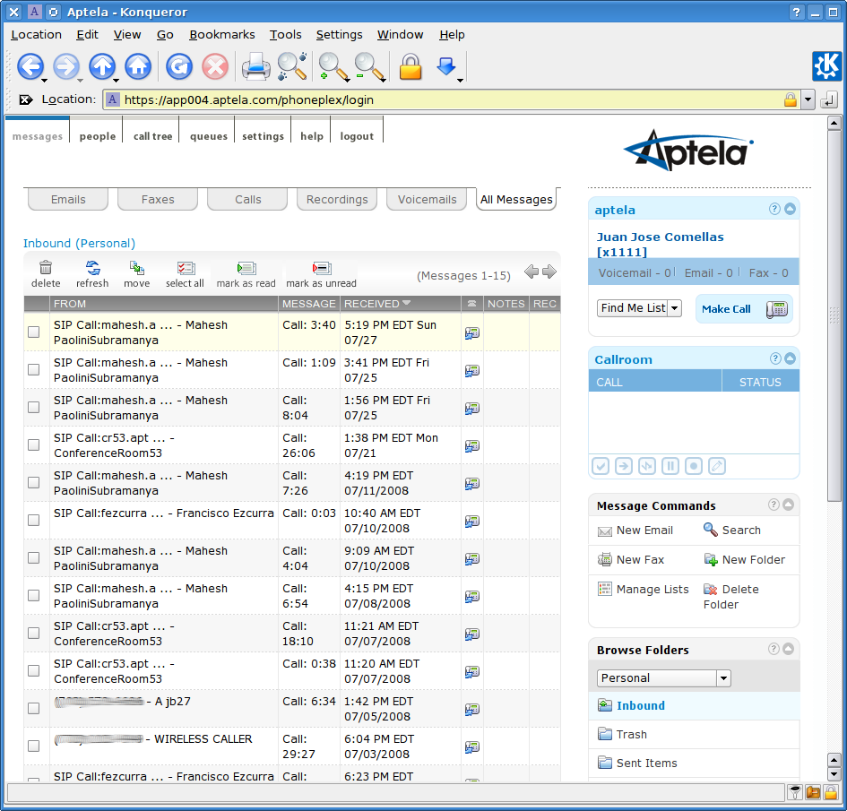
Características del servicio de Aptela
Extensiones con múltiples teléfonos de destino, correo de voz, departamentos, conferencias, fax, ACD, notificaciones por email, grabación de llamadas, etc.
Aplicación web que muestra llamadas en tiempo real, reportando eventos de telefonía a medida que se producen; lista de mensajes; lista de contactos

Slide 17
Aptela antes del cambio
~5.000 empresas cliente
~25.000 usuarios
~2000 llamadas concurrentes
~8 millones de minutos consumidos por mes
Sistema desarrollado en Java y C

Slide 18
Razones para el cambio
Diseño anterior llegando al límite de su capacidad
Capacidad para soportar 10x el volumen de llamadas actuales
Usar un lenguaje que simplificara los problemas de concurrencia
Necesidad de enviar notificaciones a clientes web de manera eficiente
Lograr distribuir fácilmente el sistema en múltiples servidores

Slide 19
Costo del cambio a Erlang
2 desarrolladores senior comenzaron a estudiar Erlang y rediseñar el sistema 3 meses antes del comienzo oficial del proyecto
Duración estimada del proyecto: 8 meses
Equipo de trabajo: 1 arquitecto, 3 senior, 4 semi-senior, 6 junior
1 semana para comprender la sintaxis y librerías básicas de Erlang
3-4 semanas para entender OTP y comenzar a contribuir al proyecto
Capacitación en base a presentación del lenguaje al inicio, lectura de documentación, prácticas sobre problemas similares a los del sistema en producción y revisiones de código

Slide 20
Principales desafíos encontrados en el cambio
Sintaxis “rara”; distinta de la usada en lenguajes derivados de C
Requiere un cambio en la forma de pensar los algoritmos debido a diferencias con los lenguajes (imperativos) tradicionales
Menos oferta de librerías que en otras plataformas
Algunos desarrolladores se mostraron reticentes a incorporarse al proyecto por no ser una tecnología “popular”
Difícil encontrar programadores ya capacitados

Slide 21
Resultados preliminares
Muy satisfechos con el lenguaje
Librerías open source disponibles de muy buena calidad
Mejoras muy significativas de productividad, sobre todo en las partes más complejas del sistema
Mejor performance en el sistema nuevo (aún antes de optimizarlo) que en el que se encuentra en producción
En 3 meses de pruebas en entorno de test, el sistema nunca se cayó

Slide 22
Conclusiones
Erlang provee herramientas para el desarrollo de aplicaciones con un alto grado de concurrencia de manera simple y segura
No hay ningún otro lenguaje/máquina virtual con estas características y el nivel de madurez que tiene Erlang
Requiere de programadores con ganas de aprender nuevas tecnologías, convenciones y formas de trabajo

Slide 23
Sitios de interés
Sitio principal de Erlang http://www.erlang.org
Uso intensivo de pattern-matching“Functional Programming for the Rest of Us” http://www.defmacro.org/ramblings/fp.html
Sitio de comunidad Erlang http://www.trapexit.org
Benchmark entre Apache 2.0.39 y Yaws por Joe Armstrong: http://www.sics.se/~joe/apachevsyaws.html

